Slide 1
机器学习概述
《神经网络与深度学习》

Slide 2
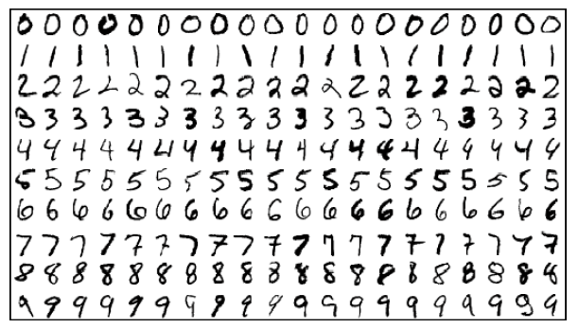
什么是机器学习？
一个经典的机器学习任务：手写数字识别

Slide 3
什么是机器学习？
机器学习：从数据中获得决策（预测）函数使得机器可以根据数据进行自动学习，通过算法使得机器能从大量历史数据中学习规律从而对新的样本做决策。
在早期的工程领域，机器学习也经常称为模式识别（Pattern Recognition，PR），但模式识别更偏向于具体的应用任务，比如光学字符识别、语音识别、人脸识别等。
一个可行的方法是设计一个算法可以让计算机自己从有标注的样本上学习其中的规律，并用来完成各种识别任务．随着机器学习技术的应用越来越广，现在机器学习的概念逐渐替代模式识别，成为这一类问题及其解决方法的统称。

Slide 4
什么是机器学习？
在现实生活中，很多问题都类似于手写体数字识别这类问
题，比如物体识别、语音识别等。
另一种思路，即让计算机“看”大量的样本，并从中学习到一些经验，然后用这些经验来识别新的样本。要识别手写体数字，首先通过人工标注大量的手写体数字图像（即每张图像都通过人工标记了它是什么数字），这些图像作为训练数据，然后通过学习算法自动生成一套模型，并依靠它来识别新的手写体数字．这个过程和人类学习过程也比较类似，我们教小孩子识别数字也是这样的过程。
这种通过数据来学习的方法就称为机器学习的方法．

Slide 5
什么是机器学习？

Slide 6
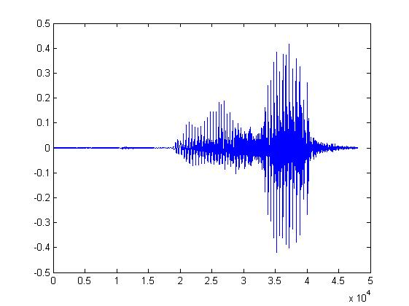


机器学习 ≈ 构建一个映射函数
语音识别
图像识别
围棋
对话系统
“你好”
“猫”
“5-5”
(落子位置)
“你好”
“今天天气真不错”
用户输入
机器

Slide 7
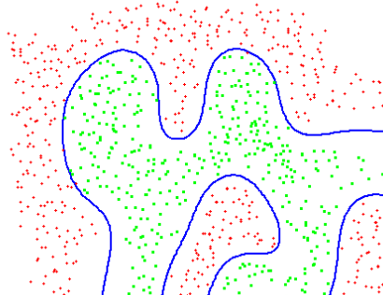
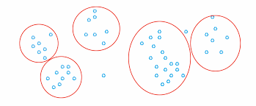
常见的机器学习问题
分类
聚类

Slide 8
基本概念
（1）特征
（2）标签
（3）样本
（4）学习算法

Slide 9
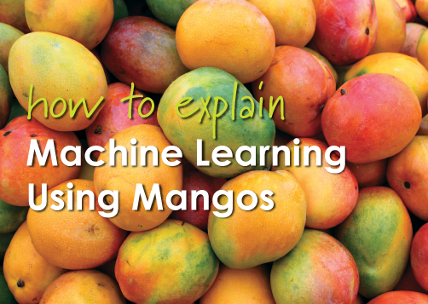
芒果机器学习
假设我们要到市场上购买芒果，但是之前毫无挑选芒果的经验，那么如何通过学习来获取这些知识？

Slide 10
芒果机器学习
特征（Feature） ：也可以称为属性（Attribute）包括颜色、大小、形状、产地、品牌。
标签（Label）：可以是连续值（比如关于芒果的甜度、水分以及成熟度的综合打分），也可以是离散值（比如“好”“坏”两类标签）．这里，每个芒果的标签可以通过直接品尝来获得，也可以通过请一些经验丰富的专家来进行标记．
样本（Sample）：将一个标记好特征以及标签的芒果看作一个样本（Sample），也经常称为示例（Instance）。

Slide 11
芒果机器学习
一组样本构成的集合称为数据集（Data Set）。一般将数据集分为两部分：训练集和测试集．训练集（Training Set）中的样本是用来训练模型的，也叫训练样本（Training Sample），而测试集（Test Set）中的样本是用来检验模型好坏的，也叫测试样本（Test Sample）。
我们通常用一个𝐷 维向量𝒙 = [𝑥₁, 𝑥₂, ⋯ , 𝑥_{𝐷}]^{T} 表示一个芒果的所有特征构成的向量，称为特征向量（Feature Vector），其中每一维表示一个特征。而芒果的标签通常用标量𝑦 来表示。

Slide 12
芒果机器学习
一组样本构成的集合称为数据集（Data Set）。一般将数据集分为两部分：训练集和测试集．训练集（Training Set）中的样本是用来训练模型的，也叫训练样本（Training Sample），而测试集（Test Set）中的样本是用来检验模型好坏的，也叫测试样本（Test Sample）。
我们通常用一个𝐷 维向量𝒙 = [𝑥₁, 𝑥₂, ⋯ , 𝑥_{𝐷}]^{T} 表示一个芒果的所有特征构成的向量，称为特征向量（Feature Vector），其中每一维表示一个特征。而芒果的标签通常用标量𝑦 来表示。

Slide 13
什么是机器学习？
给定训练集𝒟，我们希望让计算机从一个函数集合ℱ = {𝑓₁(𝒙), 𝑓₂(𝒙), ⋯} 中自动寻找一个“最优”的函数𝑓∗(𝒙) 来近似每个样本的特征向量𝒙 和标签𝑦 之间的真实映射关系．对于一个样本𝒙，我们可以通过函数𝑓∗(𝒙) 来预测其标签的值
𝑦̂ = 𝑓∗(𝒙)
或标签的条件概率
𝑝̂ (𝑦|𝒙) = 𝑓∗_{𝑦} (𝒙)

Slide 14

什么是机器学习？
如何寻找这个“最优”的函数𝑓∗(𝒙) 是机器学习的关键，一般需要通过学习算法（Learning Algorithm）𝒜 来完成。这个寻找过程通常称为学习（Learning）或训练（Training）过程。
预测结果的准确率：（其中𝐼(⋅) 为指示函数，|𝒟′| 为测试集大小）

Slide 15
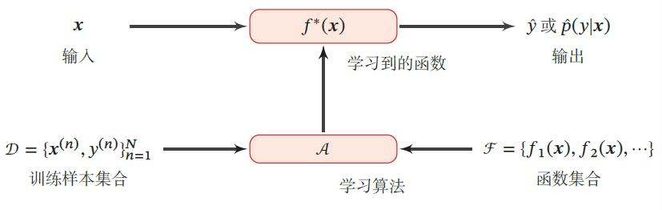
什么是机器学习？

Slide 16
芒果机器学习
从市场上随机选取的芒果样本（训练数据），列出每个芒果的所有特征：
如颜色，大小，形状，产地，品牌
以及芒果质量（输出变量）：
甜蜜，多汁，成熟度。
设计一个学习算法来学习芒果的特征与输出变量之间的相关性模型。
下次从市场上买芒果时，可以根据芒果（测试数据）的特征，使用前面计算的模型来预测芒果的质量。

Slide 17




机器学习的三要素
模型
线性方法：
广义线性方法：
如果$\text{ϕ}\text{(}\text{x}\text{)}$为可学习的非线性基函数，$\text{f}\text{(}\text{x}\text{,}\text{θ}\text{)}$就等价于神经网络。
学习准则
期望风险
优化
梯度下降

Slide 18
学习准则
令训练集D = {(x^{(n)}, y^{(n)})}^{N}_{n=1} 是由N 个独立同分布（Identically and Independently Distributed，IID）的样本组成，即每个样本(x, y) ∈ X ×Y 是从X 和Y 的联合空间中按照某个未知分布p_{r}(x, y) 独立地随机产生的。

Slide 19

学习准则
一个好的模型f(x, θ∗) 应该在所有(x, y) 的可能取值上都与真实映射函数y = g(x) 一致：
或与真实条件概率分布p_{r}(y|x) 一致：

Slide 20
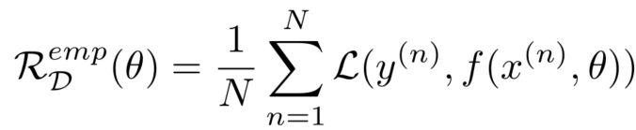
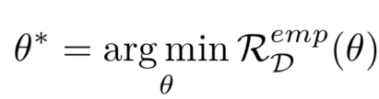
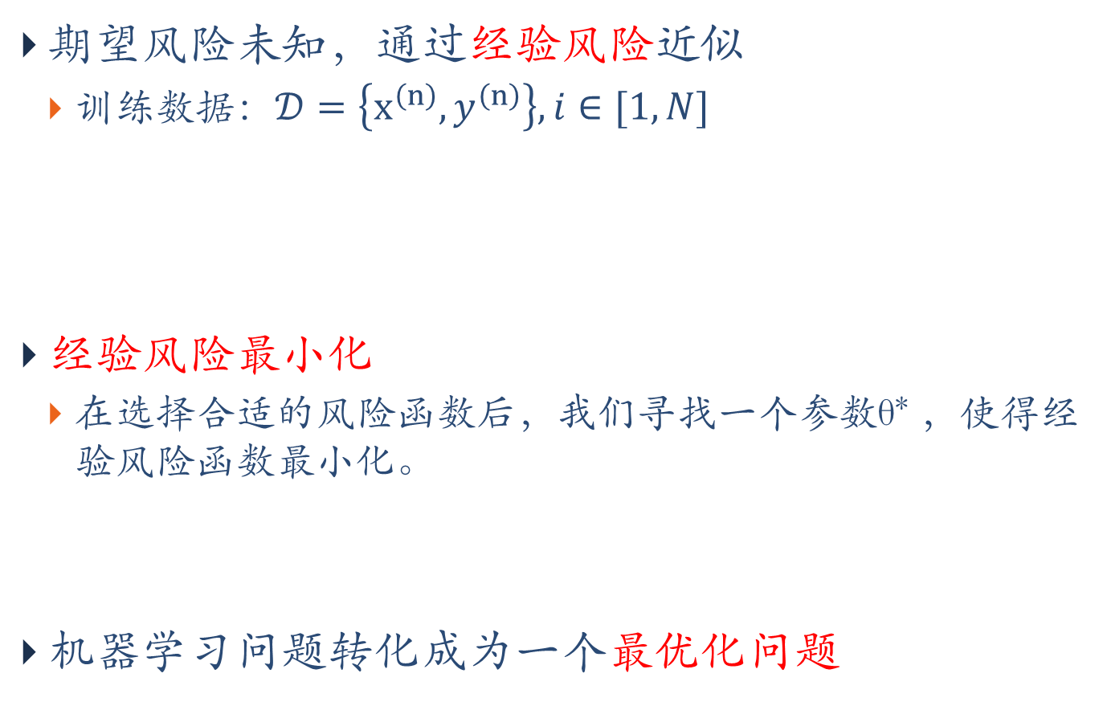
参数学习
期望风险未知，通过经验风险近似
训练数据：$𝒟=\left\{x^{\left(n\right)},y^{\left(n\right)}\right\}, i∈[1,N]$
经验风险最小化
在选择合适的风险函数后，我们寻找一个参数θ∗ ，使得经验风险函数最小化。
机器学习问题转化成为一个最优化问题

Slide 21
损失函数，期望风险，经验风险
损失函数是针对单个具体的样本而言的。表示的是模型预测的值与样本真实值之间的差距。
通过损失函数我们只能知道模型决策函数f(x)对于单个样本点的预测能力（损失函数越小，说明模型对于该样本预测越准确。），那么如果想知道模型f(x)对训练样本中所有的样本的预测能力应该怎么办呢？显然只需所有的样本点都求一次损失函数然后进行累加就好了。

Slide 22
损失函数，期望风险，经验风险
经验风险：是对训练集中的所有样本点损失函数的平均最小化。经验风险越小说明模型f(x)对训练集的拟合程度越好。
期望风险：表示决策函数对所有的样本<x,y>预测能力的大小。理想的模型（决策）函数应该是让所有的样本的损失函数最小的（也即期望风险最小化）。
期望风险最小化很难做到，那就用局部最优的代替全局最优这个思想吧。这就是经验风险最小化的理论基础。

Slide 23
线性回归（Linear Regression）
研究一个或多个自变量X对一个因变量Y（定量数据)的影响关系情况——回归

Slide 24
线性回归（Linear Regression）
线性回归模型是机器学习中最简单、最基础的一类有监督学习模型，虽然简单，却是很多复杂模型的基础，非常重要。
线性回归要处理的一类问题是：给定一组输入样本，和每个样本对应的目标值，需要在某一损失准则下，找到（学习到）目标值和输入值的函数关系，这样，当有一个新的样本到达时，可以预测其对应的目标值是多少。

Slide 25
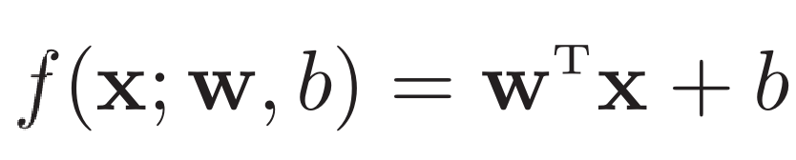
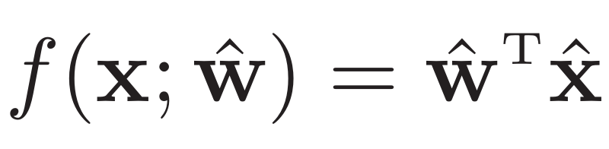
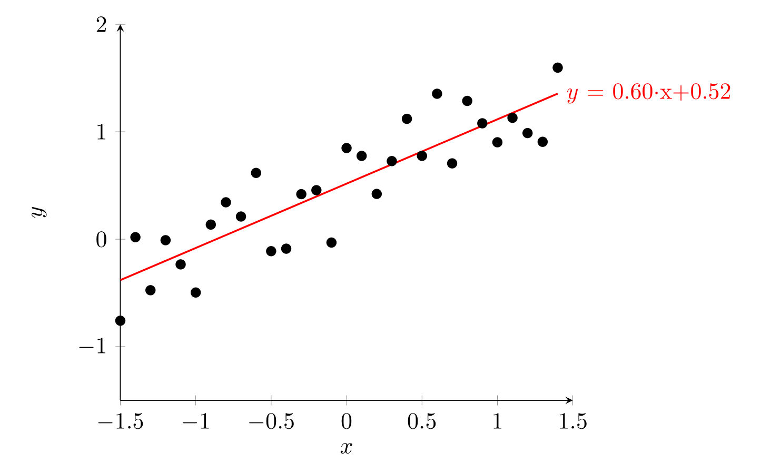
线性回归（Linear Regression）
模型：
增广权重向量和增广特征向量

Slide 26
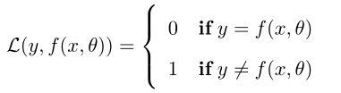

损失函数
0-1损失函数
平方损失函数

Slide 27
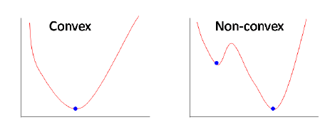

最优化问题
机器学习问题转化成为一个最优化问题

Slide 28
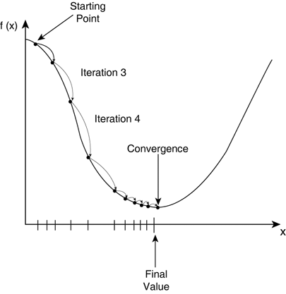
优化：梯度下降法

Slide 29
优化：梯度下降法
（1）有一个可微分的函数。这个函数就代表着一座山。
（2）目标就是找到这个函数的最小值，也就是山底。根据之前的场景假设，最快的下山的方式就是找到当前位置最陡峭的方向，然后沿着此方向向下走，对应到函数中，就是找到给定点的梯度 ，然后朝着梯度相反的方向，就能让函数值下降的最快！
（3）重复利用这个方法，反复求取梯度，最后就能到达局部的最小值。

Slide 30
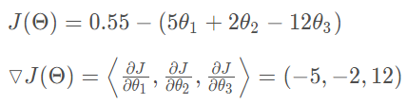
优化：梯度下降法
梯度实际上就是多变量微分的一般化
（1）在单变量的函数中，梯度其实就是函数的微分，代表着函数在某个给定点的切线的斜率。
（2）在多变量函数中，梯度是一个向量，向量有方向，梯度的方向就指出了函数在给定点的上升最快的方向。

Slide 31
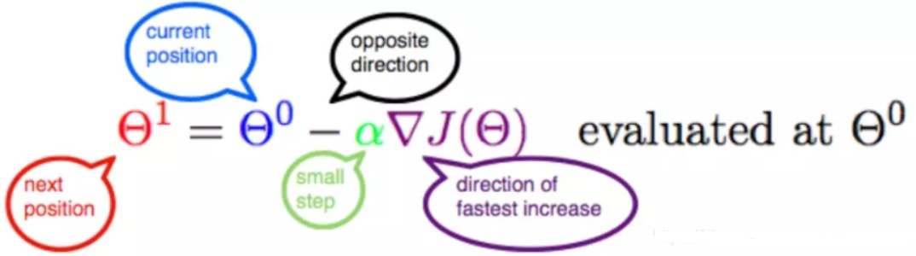
优化：梯度下降法
（1）J是关于Θ的一个函数，我们当前所处的位置为Θ₀点，要从这个点走到J的最小值点，也就是山底。首先我们先确定前进的方向，也就是梯度的反向，然后走一段距离的步长，也就是α，走完这个段步长，就到达了Θ₁这个点。
（2）α在梯度下降算法中被称作为学习率或者步长，意味着我们可以通过α来控制每一步走的距离，以保证不要步子跨的太大错过了最低点。同时也要保证不要走的太慢，导致走的太慢。

Slide 32




优化：梯度下降法
假设有一个单变量的函数：
函数的微分，直接求导就可以得到：
初始化，也就是起点，起点可以随意的设置，这里设置为1：
学习率也可以随意的设置，这里设置为：

Slide 33

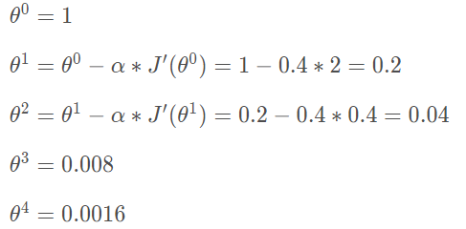
优化：梯度下降法
根据梯度下降的计算公式：
开始进行梯度下降的迭代计算过程：

Slide 34




优化：梯度下降法
目标函数函数：
函数求导就可以得到：
起点为：
学习率设置为：

Slide 35
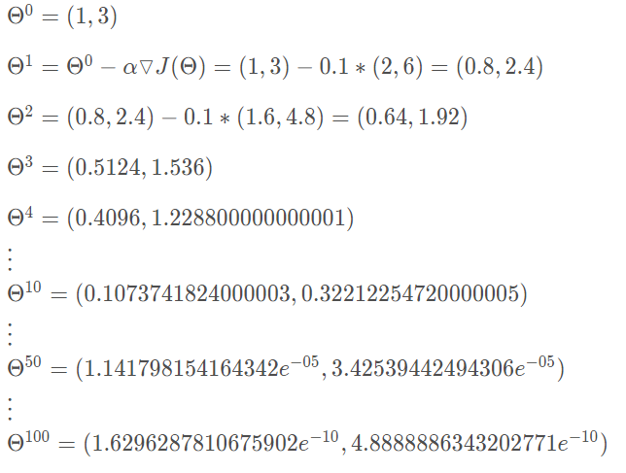
优化：梯度下降法

Slide 36
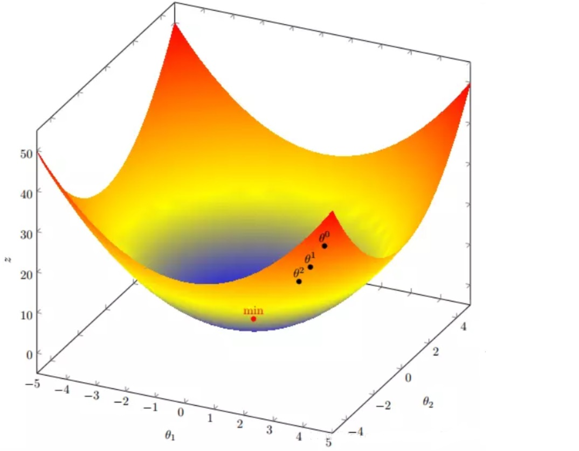
优化：梯度下降法

Slide 37
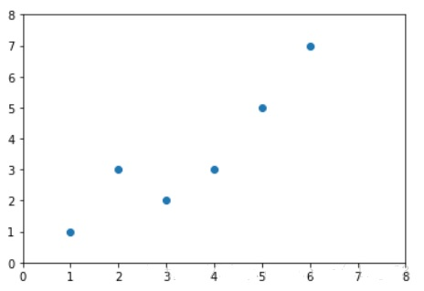
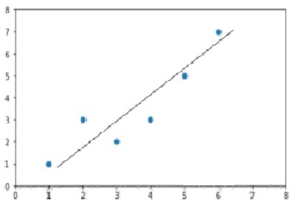
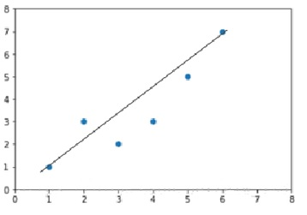
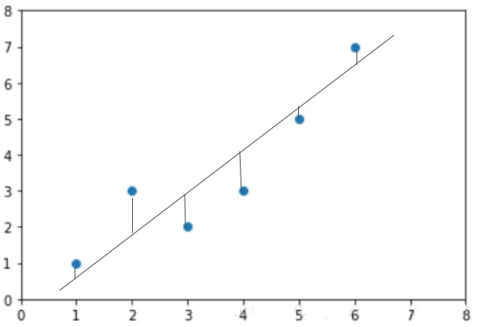
梯度下降法（程序演示）

Slide 38
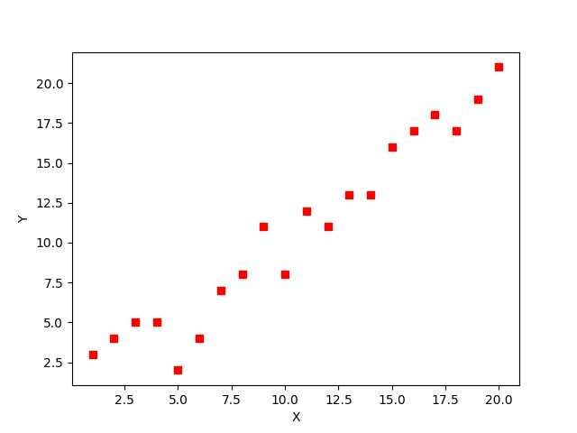
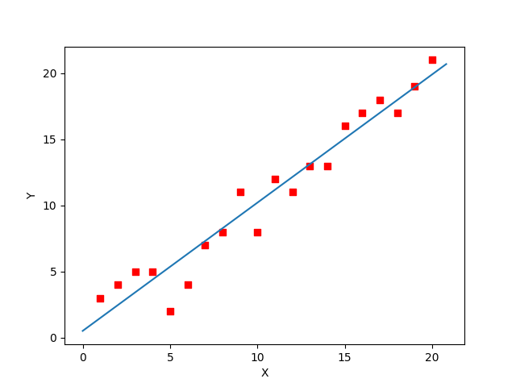
梯度下降法（程序演示）

Slide 39


梯度下降法（程序演示）
（1）预测函数：也就是类标签h 是我们的预测函数（假设函数），根据每一个输入x，根据Θ 计算得到预测的y值
（2）经验风险最小化：损失函数

Slide 40
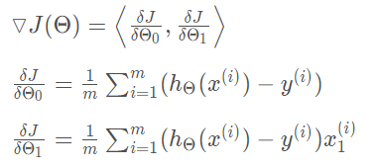
梯度下降法（程序演示）
（3）损失函数梯度计算：根据损失函数看到，损失函数中的变量有两个，所以是一个多变量的梯度下降问题，求解出损失函数的梯度，也就是分别对两个变量进行微分

Slide 41


梯度下降法（程序演示）
（4）因为有两个变量，为了对这个公式进行矩阵化，我们可以给每一个点x增加一维，这一维的值固定为1，这一维将会乘到Θ₀上。这样就方便我们统一矩阵化的计算

Slide 42
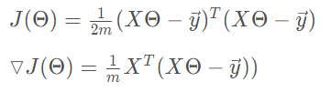
梯度下降法（程序演示）
（4）将损失函数和梯度转化为矩阵向量相乘的形式

Slide 43
梯度下降法（程序演示）

Slide 44
优化：梯度下降法

Slide 45
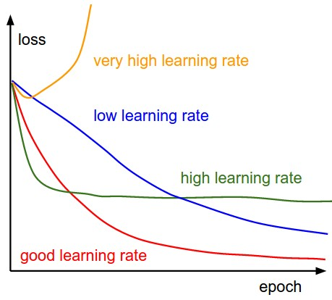
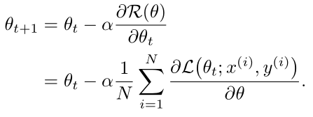
批量梯度下降法
对于整个样本做梯度下降又称为批梯度下降（BGD，batch gradient descent）
搜索步长α中也叫作学习率（Learning Rate）

Slide 46
批量梯度下降法
优点：
（1）一次迭代是对所有样本进行计算，此时利用矩阵进行操作，实现了并行。
（2）由全数据集确定的方向能够更好地代表样本总体，从而更准确地朝向极值所在的方向。当目标函数为凸函数时，BGD一定能够得到全局最优。
缺点：
（1）当样本数目 m 很大时，每迭代一步都需要对所有样本计算，训练过程会很慢。
（2）从迭代的次数上来看，BGD迭代的次数相对较少。

Slide 47

随机梯度下降法
随机梯度下降法（Stochastic Gradient Descent，SGD）,每次迭代使用一个样本来对参数进行更新。使得训练速度加快。
小批量（Mini-Batch）随机梯度下降法

Slide 48
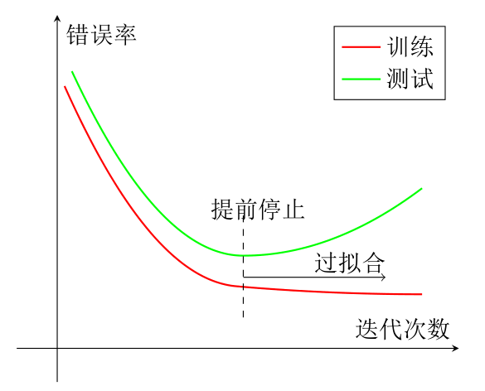
提前停止
我们使用一个验证集（Validation Dataset）来测试每一次迭代的参数在验证集上是否最优。如果在验证集上的错误率不再下降，就停止迭代。

Slide 49
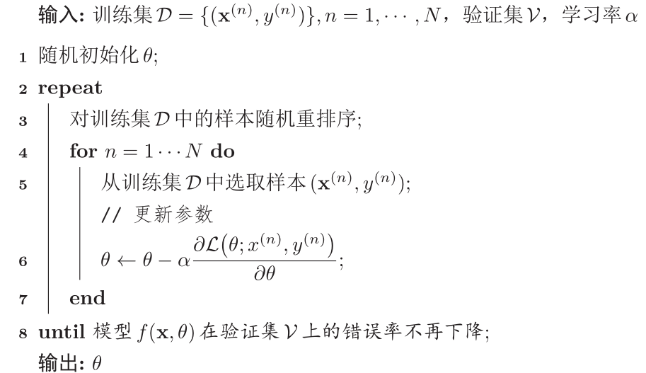
随机梯度下降法

Slide 50
随机梯度下降法
优点：
（1）由于不是在全部训练数据上的损失函数，而是在每轮迭代中，随机优化某一条训练数据上的损失函数，这样每一轮参数的更新速度大大加快。
缺点：
（1）准确度下降。由于即使在目标函数为强凸函数的情况下，SGD仍旧无法做到线性收敛。
（2）可能会收敛到局部最优，由于单个样本并不能代表全体样本的趋势。
（3）不易于并行实现。

Slide 51
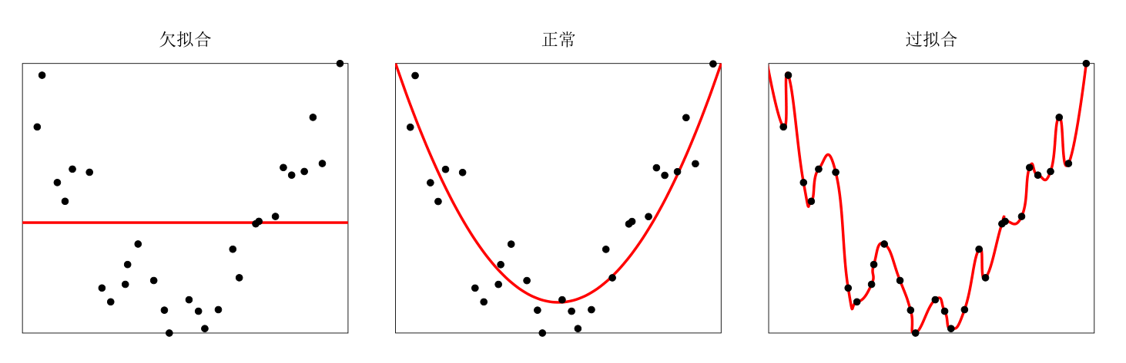
机器学习 = 优化？
NO！
机器学习 = 优化？
过拟合：经验风险最小化原则很容易导致模型在训练集上错误率很低，但是在未知数据上错误率很高。

Slide 52
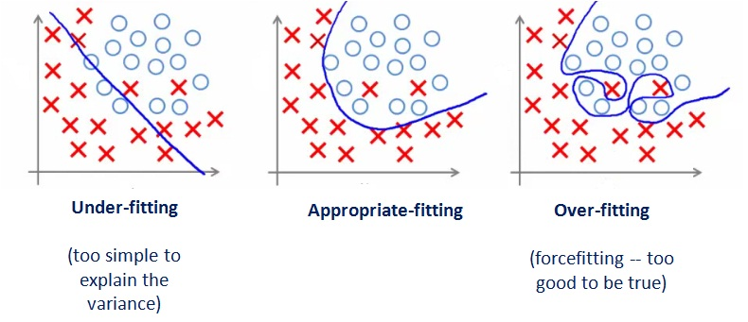
过拟合
过拟合：经验风险最小化原则很容易导致模型在训练集上错误率很低，但是在未知数据上错误率很高。
过拟合问题往往是由于训练数据少和噪声等原因造成的。

Slide 53
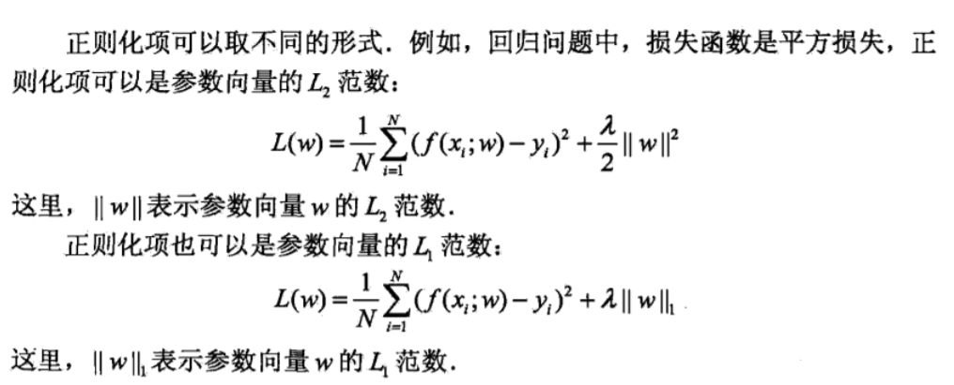
解决过拟合的方法之——正则化
正则化是指通过引入额外新信息来解决机器学习中过拟合问题的一种方法。

Slide 54
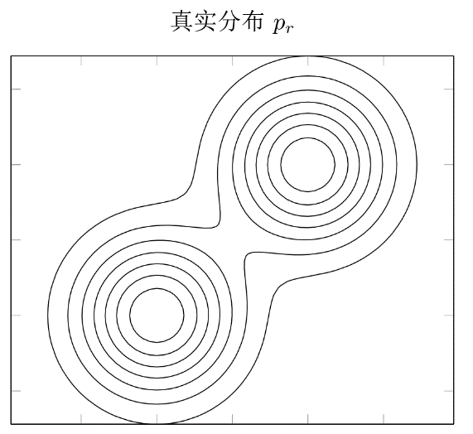
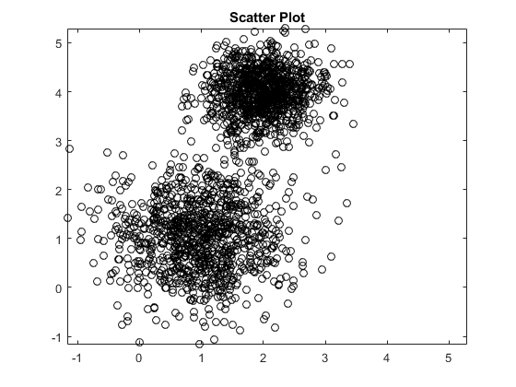


泛化错误
期望风险
经验风险
$$≠$$
泛化错误
Notes:
泛化错误可以衡量一个机器学习模型是否可以很好地泛化到未知数据。机器学习的目标是减少泛化错误。%泛化错误一般表现为一个模型在训练集和测试集上错误率的。

Slide 55

如何减少泛化错误？
优化
正则化
经验风险最小
降低模型复杂度
Notes:
L1/L2正则化
Dropout

Slide 56
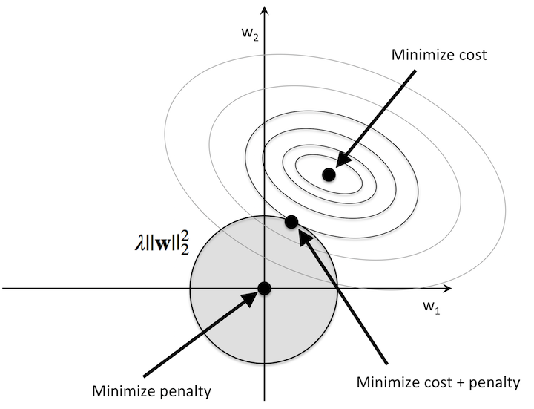
正则化（regularization）
所有损害优化的方法都是正则化
增加优化约束
干扰优化过程
L1/L2约束、数据增强
权重衰减、随机梯度下降、提前停止

Slide 57
线性回归

Slide 58

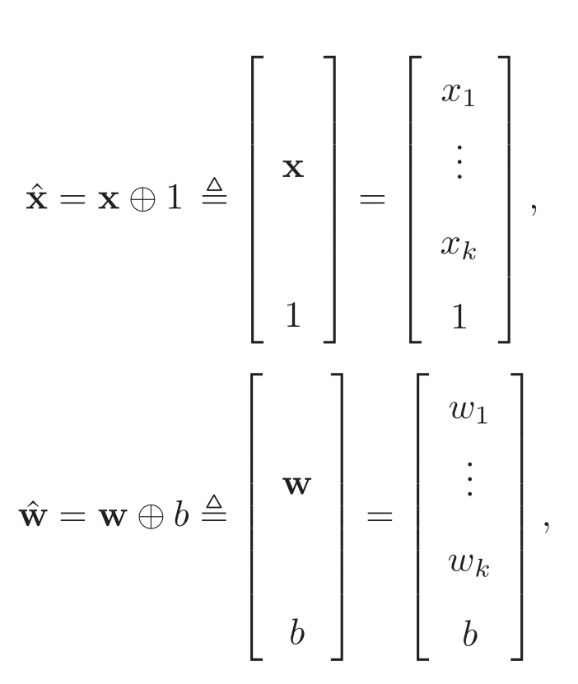
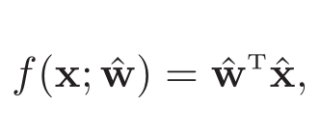
线性回归（Linear Regression）
模型：
增广权重向量和增广特征向量

Slide 59
优化方法
经验风险最小化（最小二乘法）
结构风险最小化（岭回归）
最大似然估计
最大后验估计

Slide 60


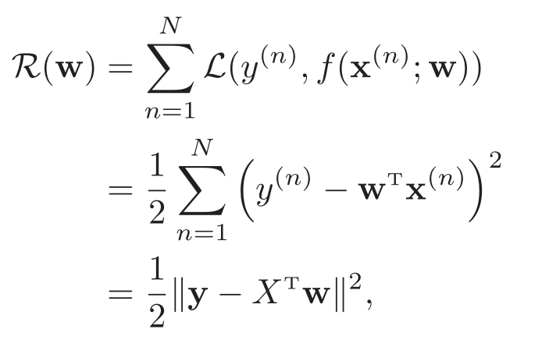
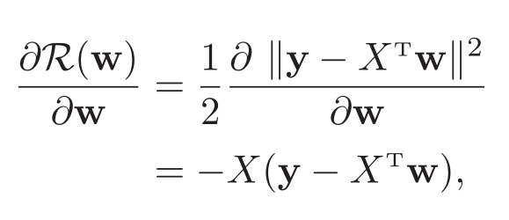
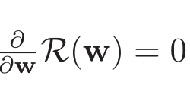
经验风险最小化
模型
学习准则
优化

Slide 61
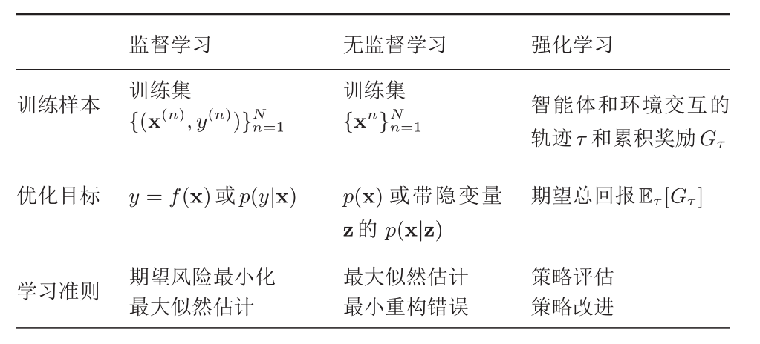
常见的机器学习类型

Slide 62
机器学习的几个关键点

Slide 63

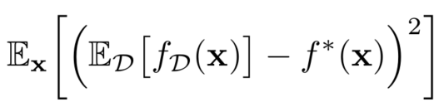

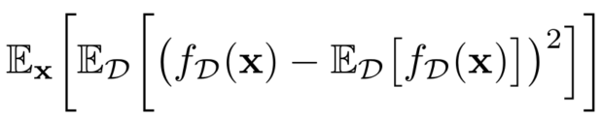
如何选择一个合适的模型？
模型选择
拟合能力强的模型一般复杂度会比较高，容易过拟合。
如果限制模型复杂度，降低拟合能力，可能会欠拟合。
偏差与方差分解
期望错误可以分解为

Slide 64
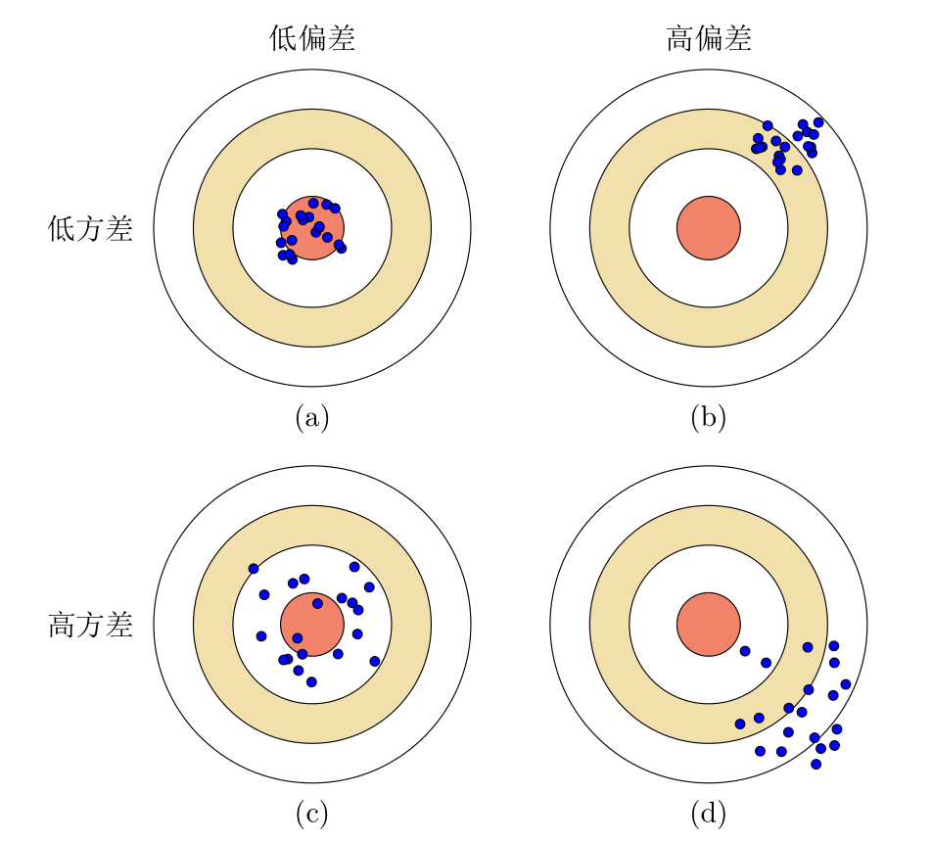
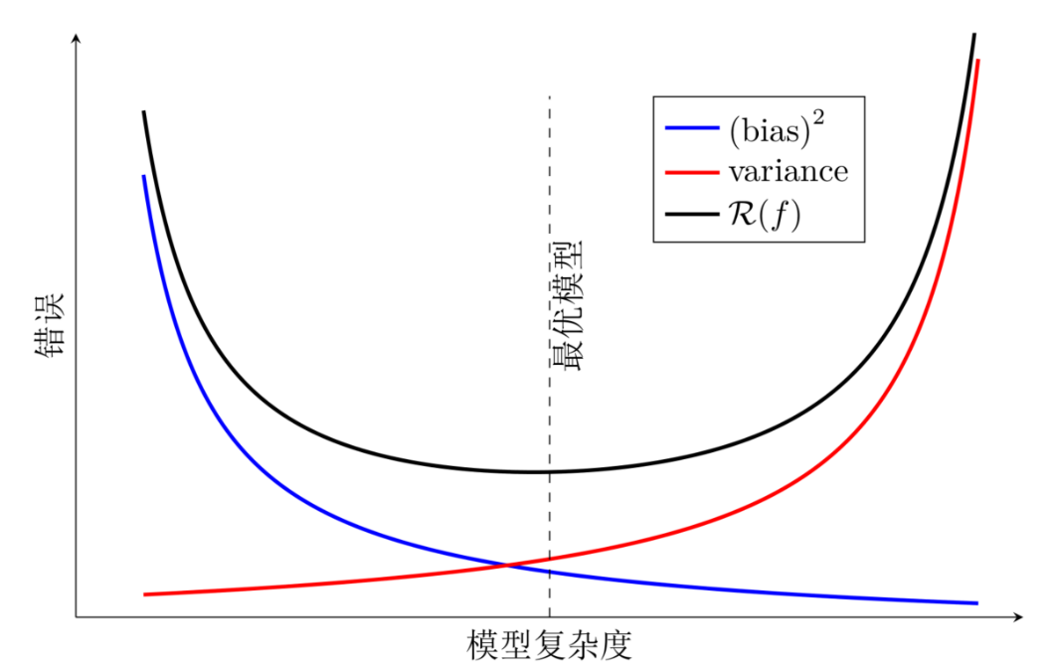
模型选择：偏差与方差
Notes:
如果在验证集上的错误率不再下降，就停止迭代。

Slide 65
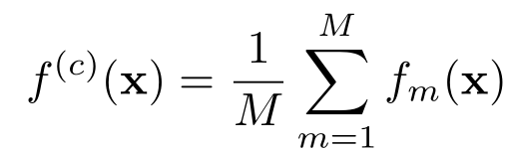

集成模型：有效的降低方差的方法
集成模型
通过多个高方差模型的平均来降低方差。
集成模型的期望错误大于等于所有模型的平均期望错误的1/M，小于等于所有模型的平均期望错误。

Slide 66


PAC学习 Probably Approximately Correct
根据大数定律，当训练集大小|D|趋向无穷大时，泛化错误趋向于0，即经验风险趋近于期望风险。
PAC学习
近似正确，0 < ϵ <0.5
可能，0 < δ <0.5

Slide 67


样本复杂度
如果固定ϵ,δ，可以反过来计算出样本复杂度为
其中|$ℱ$|为假设空间的大小，可以用Rademacher复杂性或VC维来衡量。
PAC学习理论可以帮助分析一个机器学习方法在什么条件下可以学习到一个近似正确的分类器。
如果希望模型的假设空间越大，泛化错误越小，其需要的样本数量越多。
Notes:
拉特马赫(Rademacher)

Slide 68
常用的定理

Slide 69

没有免费午餐定理（No Free Lunch Theorem，NFL）
对于基于迭代的最优化算法，不存在某种算法对所有问题（有限的搜索空间内）都有效。如果一个算法对某些问题有效，那么它一定在另外一些问题上比纯随机搜索算法更差。

Slide 70
课后作业
掌握知识点
矩阵微分
概率论
信息论
约束优化
编程练习
chap2_linear_regression

